Slide 1
monopolist
Wanneer er maar één aanbieder is

Slide 2
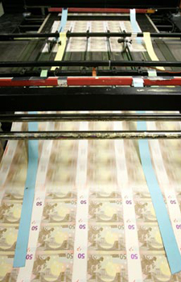
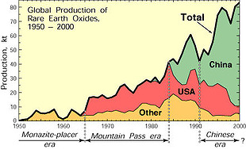
Soorten monopolies
Wettelijke monopolie Wanneer de overheid bij wet regelt dat een product maar door 1 bedrijf mag worden aangeboden.
Bijvoorbeeld: bankbiljetten drukken
Economisch monopolie Wanneer een onderneming een economische voorsprong heeft op zijn concurrenten. Mogelijk ondersteunt met een octrooi.
Bijvoorbeeld: ASLM (Nederlands bedrijf dat chips-machines produceert)
Natuurlijke monopolie De productie(winning) van een weinig voorkomende grondstof is daarbij in handen van 1 onderneming.
Bijvoorbeeld: het metaal lanthaan wordt alleen in delen China gewonnen

Slide 3
Kan zelf de prijs kiezen
De monopolist kiest zijn prijs…
maar de consumenten bepalen hoeveel producten hij dan kan verkopen:
Q_{v} = collectieve vraag
alle vraag gaat naar deze producent
Bij € 800 zullen consumenten 50.000 stuks kopen
Bij € 600 zullen consumenten 100.000 st. kopen
Bij € 200 zullen consumenten 200.000 st. kopen
Vraag consument = afzet producent
1000
Q_{v}
= prijs-afzetlijn monopolist
prijs
800
600
400
200
50
100
150
200
250
hoeveelheid × 1.000

Slide 4
omzet
Hoeveelheid
Omzet
25.000
€ 22,5 mln
1000
Q_{v}
= prijs-afzetlijn monopolist
50.000
€ 40 mln
€
TO↑
800
100.000
€ 60 mln
125.000
€ 62,5 mln
600
150.000
€ 60 mln
TO↓
200.000
€ 40 mln
400
Om een extra product te verkopen moet hij zijn product (iets) goedkoper maken:
+ hij verkoopt een extra product
- hij verdient minder per product
200
50
100
150
200
250
hoeveelheid × 1.000

Slide 5
Marginale opbrengst (mo)
MO = extra opbrengst (omzet) als de producent 1 extra product wil verkopen
Omzet neemt eerst flink toe
Later neemt de omzet minder toe
Precies halverwege niet meer (max.)
Dan neemt de omzet een beetje af
Daarna neemt de omzet flink af
1000
€
800
600
400
200
prijs
GO
afzet
q_{v}
MO
50
100
150
200
250
hoeveelheid × 1.000

Slide 6
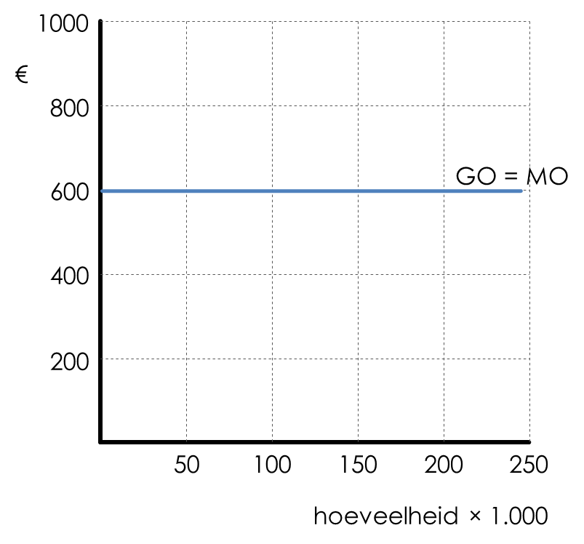
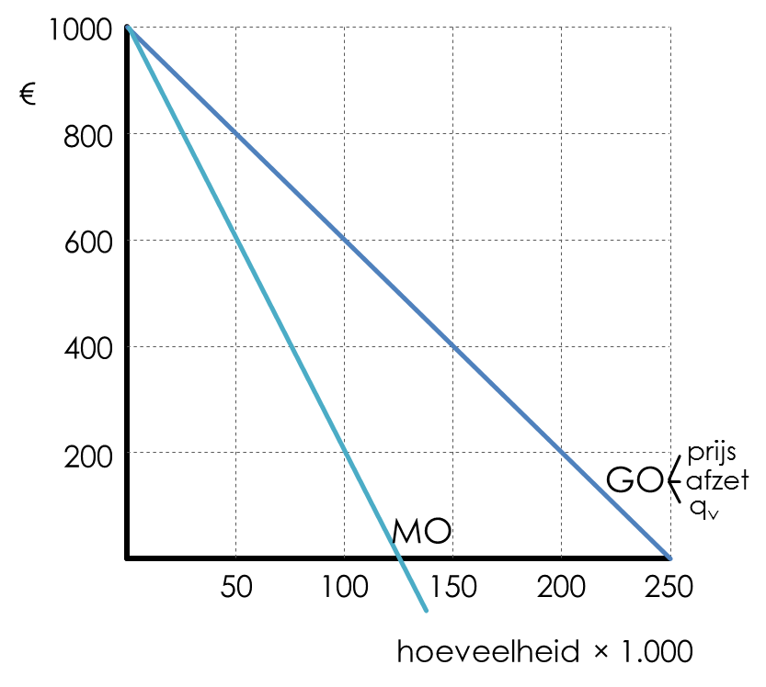
Marktvormen
Volkomen concurrentie
Monopolie

Slide 7
De monopolist met kosten
Stel dat deze producent € 250 aan variabele kosten heeft per product = GVK = MK
Daar komt dan nog de constante kosten (totaal € 18.750) per product bij. = GTK
Break-even-punt(en):
Opbrengst = Kosten
Maximale omzet
MO = 0
1000
€
800
600
400
GTK
GVK = MK
200
prijs
GO
afzet
MO
q_{v}
50
100
150
200
250
hoeveelheid × 1.000

Slide 8
Maximale winst
Als deze producent zoveel mogelijk produceert?
Nee: de kosten zijn hoger dan de opbrengsten
Maximale winst:
MO = MK
1000
€
800
600
400
GTK
GVK = MK
200
prijs
GO
afzet
MO
q_{v}
50
100
150
200
250
hoeveelheid × 1.000

Slide 9
Maximale winst
Maximale winst:
MO = MK
Bedrijf kiest zo de productieomvang !
ongeveer 90.000 producten
Welke prijs moet de monopolist dan vragen?
ongeveer € 625
Hoeveel zijn dan de kosten (per product)?
ongeveer € 450
Hoeveel winst maakt het bedrijf dan?
1000
€
800
Prijs*
600
GTK*
400
GTK
GVK = MK
200
prijs
GO
afzet
MO
q_{v}
50
100
150
200
250
Q*
hoeveelheid × 1.000

Slide 10
Verwerkingsopdracht
Op een markt met een monopolist is gegeven dat de vraaglijn naar het product luidt: Q_{v} = - 0,5P + 500
Van de kosten van de producent is bekend dat: GVK = € 200 TCK = € 50 mln
Teken (in die volgorde) GO, MO, MK, GTK
Geef het BEP aan in de grafiek
Bij hoeveel producten haalt het bedrijf maximale winst?
Arceer:
De maximale winst
Het consumentensurplus
1000
€
800
CS
Prijs*
600
TW_{max}
GTK*
400
GTK
200
GVK = MK
GO
MO
100
200
300
400
500
Q*
hoeveelheid × 1.000
Tijd voorbij.
9 min.

